Slide 1

Produktpräsentation
AGE-F
Ausgleichseinheit AGE-F

Slide 2
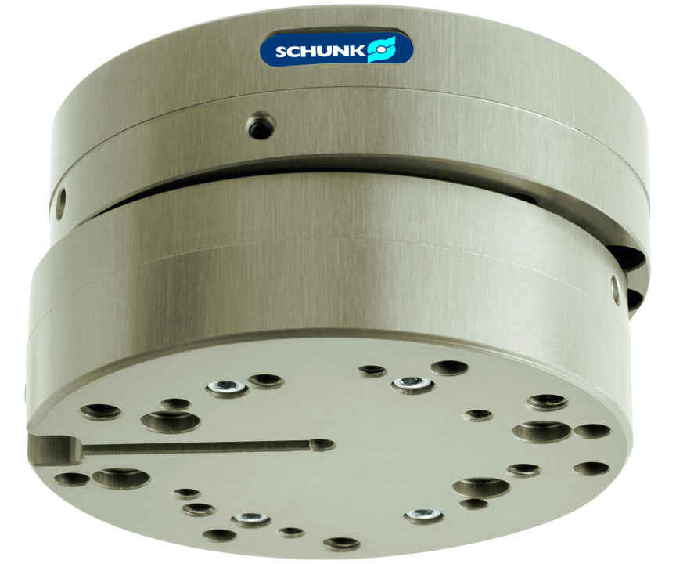
Ausgleichseinheit AGE-F
Ausgleichseinheit mit XY-Kompensation und integrierter Federrückstellung
Mit einstellbarer Federrückstellung und Ausgleichshub
Bis zu 32 kg Handlingsgewicht

Slide 3

Flach. Flexibel. Kompakt.

Slide 4
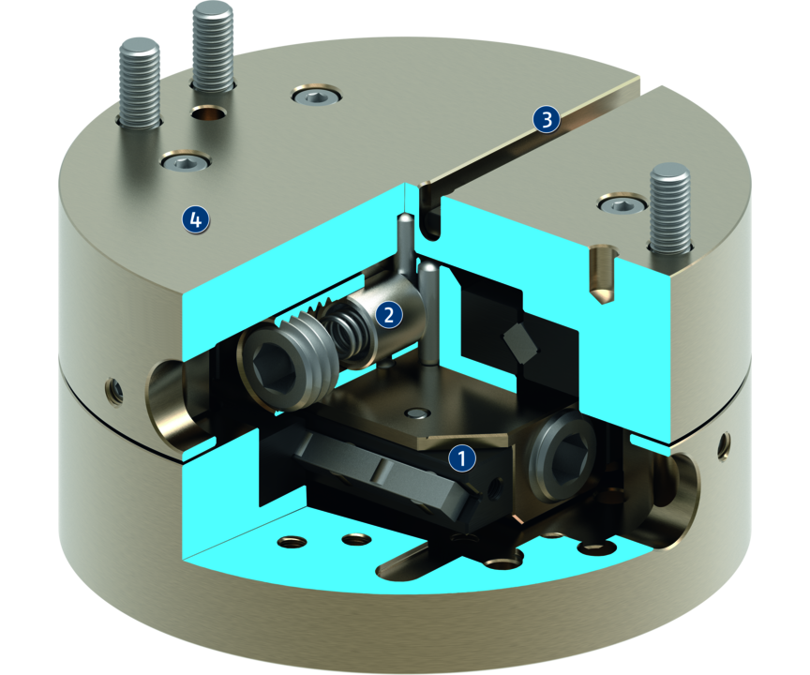
Funktionsprinzip
Funktionsbeschreibung
Die Ausgleichseinheit AGE-F ermöglicht ein Freischalten der Linearbewegung in der X- und Y-Achse von Robotern oder Handlinggeräten. So können Achsversatz von Werkstücken ausgeglichen und wieder zentrisch ausgerichtet werden.
1
Linearführung
2
Federbetätigte Rückstellung
3
Nut für Magnetschalter
4
Gehäuse

Slide 5
Vorteile – Ihr Nutzen
Federrückstellung in drei Federstärken für eine definierte zentrische Lage mit einer Wiederholgenauigkeit von 0,02 mm.
Direktmontage von Greifern dadurch keine zusätzlichen Adapterplatten erforderlich
Kreuzrollenführungen für leichtgängiges Ausgleichen bei kleinen Ausgleichskräften
Einstellbarer Ausgleichshub zur Minimierung der Störkontour

Slide 6
Technische Daten
Technische Daten Übersicht
Baugröße | Ausgleichsweg XY | Eigenmasse
 | [mm] | [kg]
31 | 1.5 | 0.123
40 | 2 | 0.23
63 | 4 | 0.78
80 | 5 | 3.13

